Slide 1

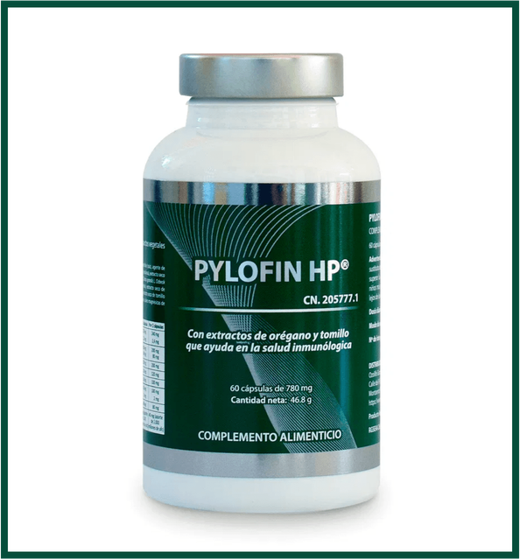
PYLOFIN
HP
®
Erradicación Natural y Protección Gástrica
Fórmula Probiótica y Botánica Avanzada
Dr. Javier C. Céspedes Suárez
Componente Activo
Dosis (2 cápsulas)
Acción Clínica
Especialista en Medicina Interna
y Ozonoterapia
Lactobacillus reuteri
2x10^9 UFC
Erradicación directa (Reuterina)
Orégano y Tomillo
200 mg / 100 mg
Antibacteriano (Carvacrol/Timol)
2 cápsulas al día · Libre de alérgenos
Própolis
120 mg
Inhibición de biofilm bacteriano
Regaliz y Pueraria
100 mg / 200 mg
Gastroprotección y cicatrización
Equinácea y Pomelo
240 mg / 200 mg
Estimulación inmunológica
Notes:
Hoy vamos a hablar de PYLOFIN HP, una solución natural para un problema muy común: la bacteria Helicobacter pylori. Este producto no solo busca erradicarla, sino también proteger su estómago de forma integral. PYLOFIN HP es una fórmula avanzada que combina probióticos y botánicos, diseñada para actuar en varios frentes. Contiene Lactobacillus reuteri para una erradicación directa, y una mezcla de orégano, tomillo, própolis, regaliz, pueraria, equinácea y pomelo para proteger y fortalecer su sistema digestivo. Es un enfoque completo, natural y sin alérgenos, con solo dos cápsulas al día. Pero, ¿por qué es tan importante erradicar esta bacteria?

Slide 2

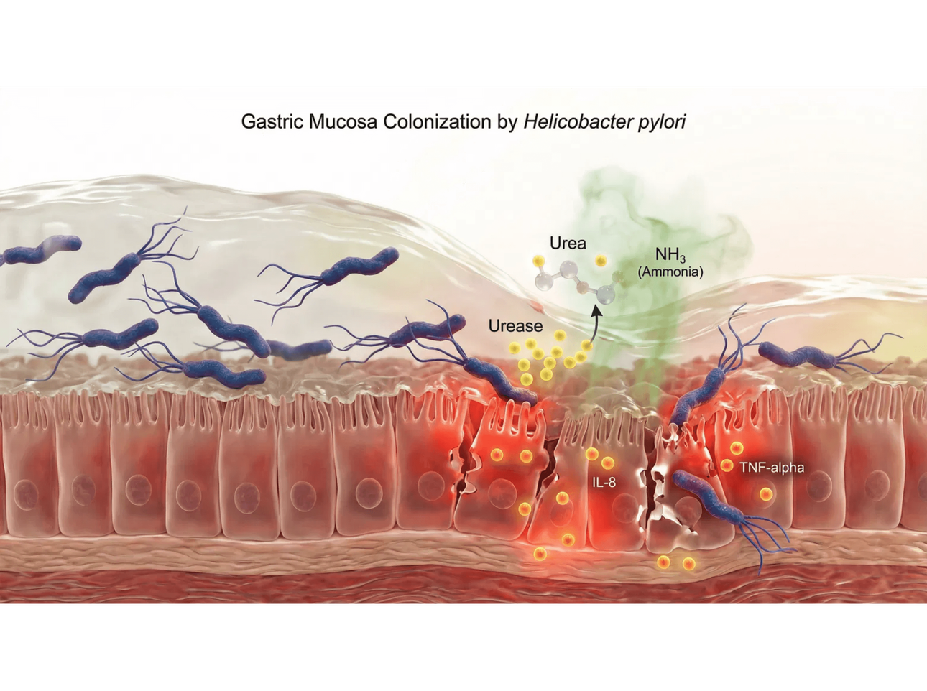
El Enemigo: Helicobacter pylori
Patógeno Gástrico Primario
Bacteria espiral que coloniza la mucosa del estómago, siendo la causa principal de gastritis crónica, úlceras pépticas y un factor de riesgo para cáncer gástrico.
▶
Producción de Ureasa
Convierte la urea en amoníaco (nube verde), creando un microambiente alcalino que le permite sobrevivir en el ácido estomacal, pero que es altamente tóxico para las células.
■
Degradación del Moco
Destruye la capa de moco protector, dejando el epitelio gástrico expuesto a la acidez y a las enzimas digestivas.
▼
Inflamación Severa
Libera toxinas que rompen las uniones celulares y desencadenan una tormenta de citoquinas inflamatorias (IL-8, TNF-α), causando daño tisular profundo.
Objetivo: Erradicar la bacteria sin destruir la microbiota intestinal sana
Notes:
Como les decía, el Helicobacter pylori es un enemigo silencioso, el principal patógeno de nuestro estómago. Esta bacteria espiral es la causa de la gastritis crónica, úlceras y aumenta el riesgo de cáncer gástrico. Imaginen una nube tóxica: el H. pylori produce ureasa, que genera amoníaco, creando un ambiente alcalino donde sobrevive, pero que daña gravemente sus células. Además, destruye la capa protectora de moco, dejando su estómago vulnerable. Esto provoca una inflamación severa, liberando toxinas que dañan los tejidos. Nuestro objetivo es eliminar esta bacteria sin afectar el equilibrio de su microbiota intestinal. ¿Cómo lo logramos?

Slide 3

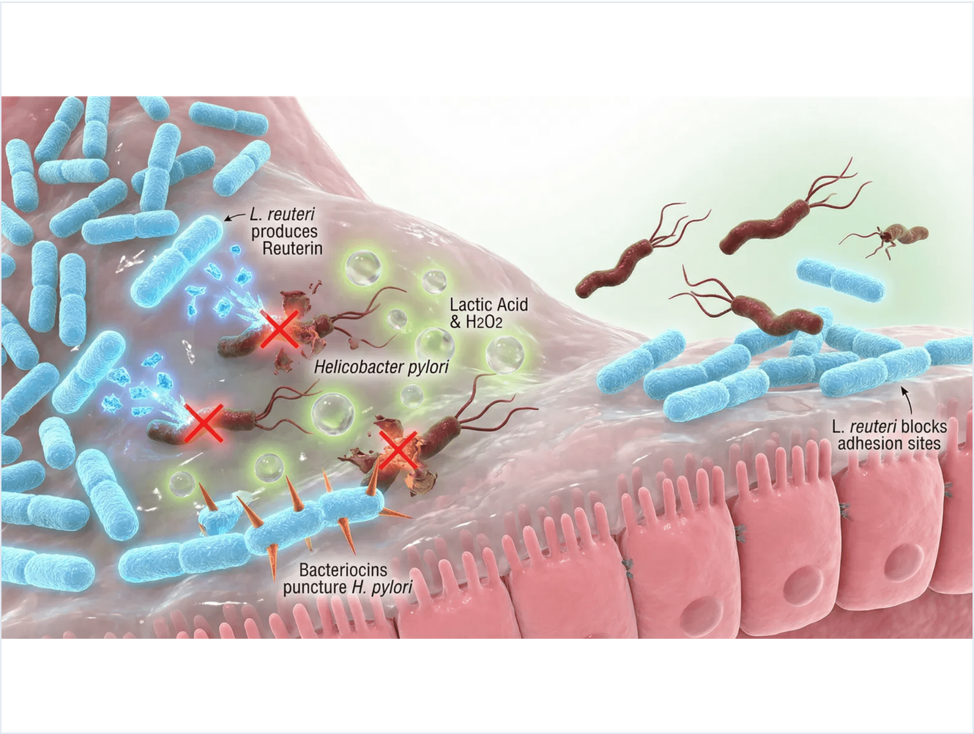
El Contraataque: Lactobacillus reuteri
Arma Biológica
Reuterina
El probiótico produce Reuterina, un potente compuesto antimicrobiano de espectro reducido. Actúa como un "misil dirigido" que destruye específicamente la pared celular del H. pylori, causando su muerte sin afectar a las bacterias beneficiosas del intestino.
Defensa Territorial
Exclusión Competitiva
Las cepas de L. reuteri colonizan rápidamente la capa de moco gástrico, bloqueando físicamente los receptores de adhesión. Al no poder anclarse al epitelio, el H. pylori es arrastrado y eliminado del estómago.
Eficacia probada: Aumenta significativamente las tasas de erradicación y reduce los efectos secundarios de los antibióticos.
Notes:
Aquí es donde entra nuestro contraataque principal: el Lactobacillus reuteri. Este probiótico es como un misil dirigido, produciendo Reuterina, un compuesto antimicrobiano que ataca específicamente la pared del H. pylori. Lo destruye sin dañar las bacterias buenas de su intestino. Además, el L. reuteri actúa como una defensa territorial. Coloniza rápidamente la capa de moco de su estómago, bloqueando los puntos donde el H. pylori intenta adherirse. Así, la bacteria dañina no puede fijarse y es arrastrada fuera de su sistema. Esto significa una mayor tasa de erradicación y menos efectos secundarios que los tratamientos tradicionales. Pero no solo contamos con este probiótico.

Slide 4

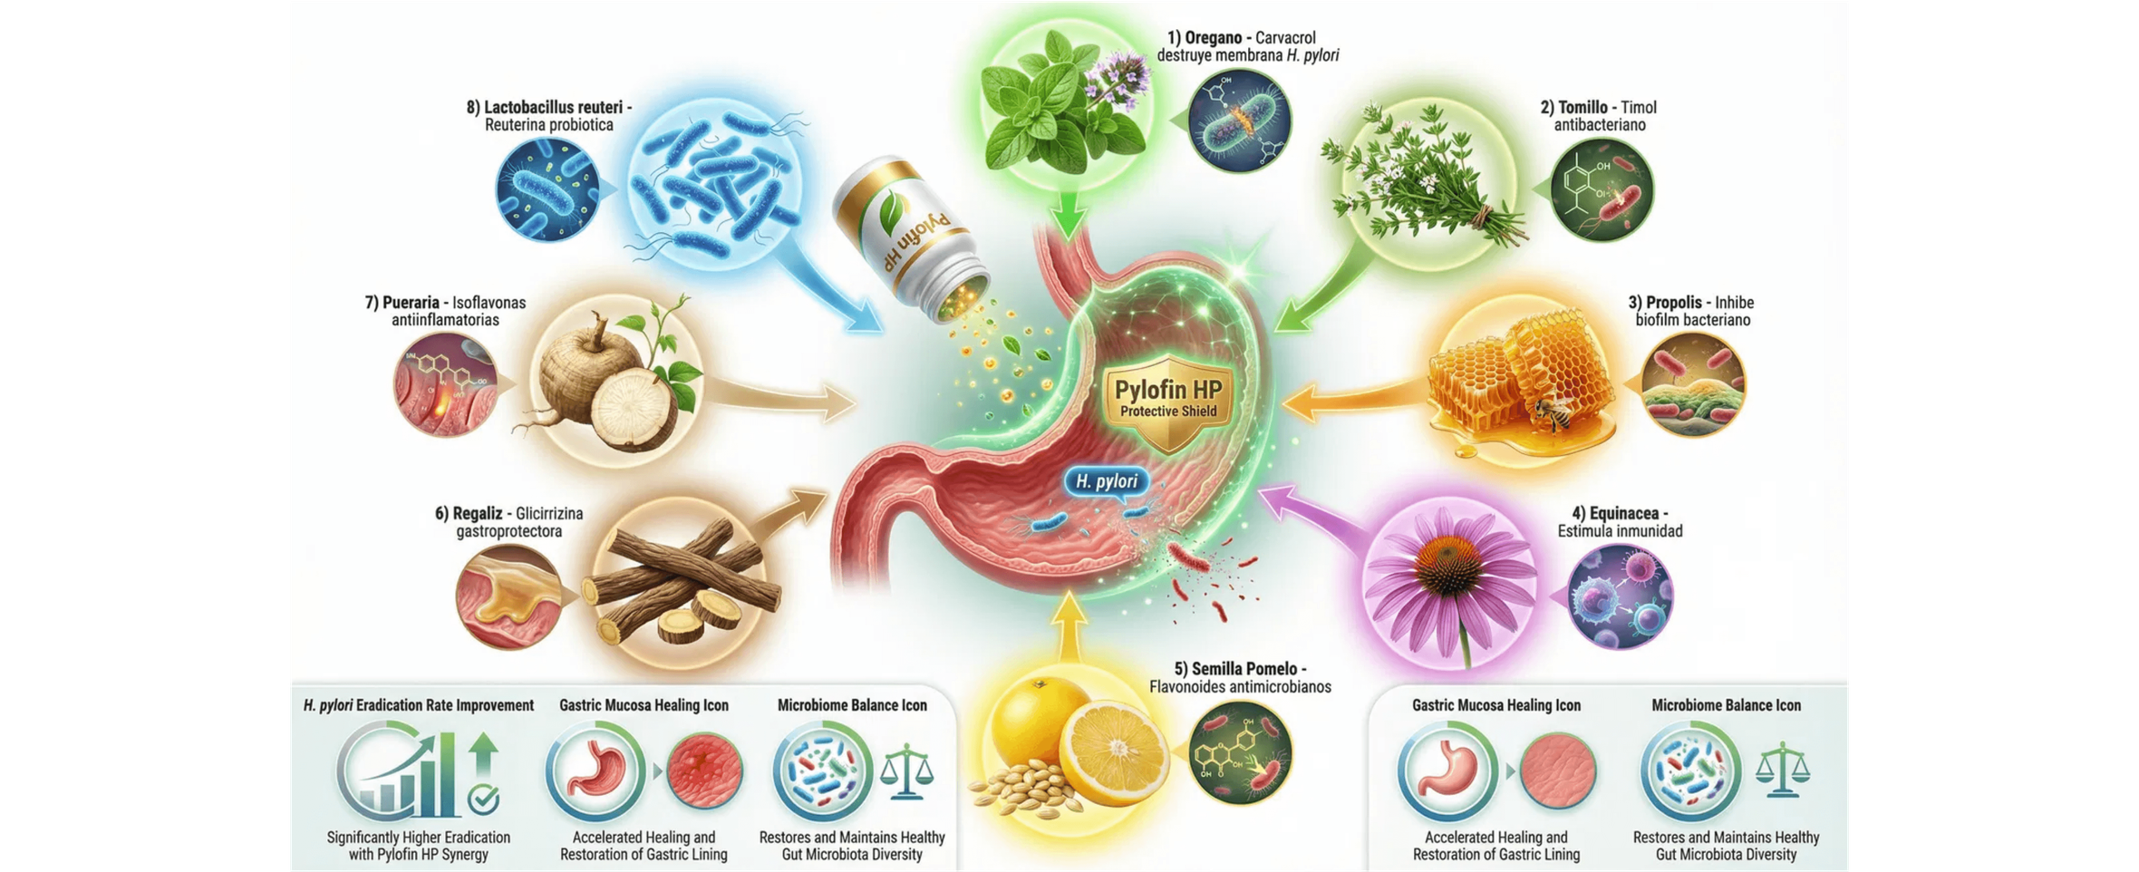
Sinergia Botánica Protectora
✓
Alta Tasa de Erradicación
✓
Cicatrización de la Mucosa
✓
Equilibrio de la Microbiota
Tratamiento: 2 cápsulas al día
Notes:
La verdadera fuerza de PYLOFIN HP reside en su sinergia botánica protectora. No solo erradicamos el H. pylori, sino que también curamos y protegemos su estómago. Esta combinación única asegura una alta tasa de erradicación, una cicatrización efectiva de la mucosa gástrica y un equilibrio saludable de su microbiota. Es un escudo botánico completo. Con solo dos cápsulas al día, usted está invirtiendo en la salud a largo plazo de su estómago. Es un tratamiento integral que va más allá de la simple eliminación de la bacteria.

